Slide 1
Етика бізнесу: сутність і структура
План
Етика бізнесу: специфіка, структура, складові, етапи становлення
деонтична етика (етика обов‘язку) (І. Кант 1724-1804)
етика справедливості, або етика лібералізму (Дж. Ролз 1921-2002)
теологічна концепція (М. Вебер 1864-1920)
Наукові концепції етики бізнесу:
теорія утилітаризму (І. Бентам 1748-1832)

Slide 2
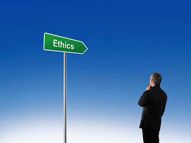

Бізнес
Це професійна економічна діяльність
побудована на ініціативі і постійних інноваціях
з метою розширеного відтворення і якісного вдосконалення організації або власної справи, задоволення власних і суспільних потреб
спрямована на збільшення капіталу, отримання прибутку

Slide 3
Етика бізнесу
сутність
ґрунтується на чесності, вірності даному слову, здатності діяти в ринкових умовах відповідно до чинного законодавства і традицій
завдання
за допомогою етичних засобів – координація, гармонізація інтересів осіб, що пов’язані бізнес-відносинами
формування принципів ділового спілкування на засадах загальних етичних принципів поведінки

Slide 4

Підходи до розуміння етики бізнесу
як різновиду професійної етики
оскільки бізнес не є сумісний з мораллю
Не існує
на покращення етичної атмосфери у всьому суспільстві
Існує і суттєво впливає
Існує, але
не впливає суттєво
на моральність ані бізнесу, ані суспільства

Slide 5

Рівні етики бізнесу
Горизонтальний, або мікрорівень
досліджує специфіку
моральних відносин усередині колективу
Вертикальний, або макрорівень
Рівень макроетики
розглядає специфіку моральних відносин між корпораціями, державою і суспільством
Рівень мікроетики
аналізує моральні відносини між суб'єктами з однаковими характеристиками (фірмою і конкурентами, партнерами, клієнтами)
аналізує моральні відносини між суб'єктами з різними характеристиками

Slide 6
Етапи становлення етики бізнесу
управління, спрямоване на максимізацію доходів (до другої чверті XX ст.)
етичність другорядна щодо прибутковості (період "дикого" капіталізму)
опікунське управління поч. з 1930-х р.р.)
опікування співробітниками і їхніми сім'ями як чинник підвищення продуктивності і прибутковості бізнесу
соціальне управління (поч. з 60-х р.р. ХХ ст.)
організація відповідає перед суспільством у цілому і перед стейкхолдерами

Slide 7
Основні підходи до вирішення
моральних проблем у сфері бізнесу
теологічний (релігійний)
деонтичний (етика обов’язку)
теорія справедливості
утилітарний (теорія утилітаризму)

Slide 8
Теологічний (релігійний) підхід
бере витоки в іудео-християнській традиції, яка впродовж століть формувала моральні уявлення людей
орієнтується на загальнолюдські цінності
в основі бізнесу – чесноти, допомога ближньому, ідеал милосердя

Slide 9
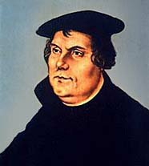
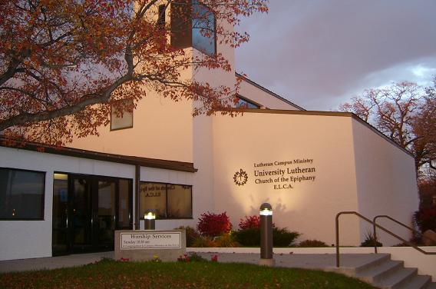

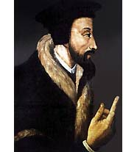
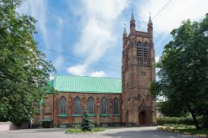
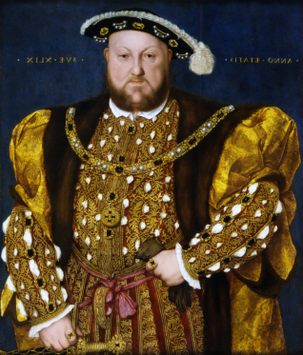
Протестантизм
(від лат. protestans, protestantis — той, хто публічно доводить)
Мартин Лютер
(1483-1546)
засновник лютеранської церкви, богослов
Жан Кальвин
(1509-1564)
засновник кальвиністської церкви, богослов
Англіканська церква
Акт про верховенство - Act of Supremacy 1534 р.
Король Генріх УІІІ

Slide 10
Вихідні позиції протестантизму і кальвінізму
Небезпека спокуси багатством душі
Засадові ідеї
усяка діяльність є бажана Богові
Заперечення неробства навіть при накопиченому багатстві
Активність як воля Бога для примноження своєї слави
Робота - перевірений засіб забезпечення аскези, абсолютна чеснота («Молися і працюй»)
Формування особливої форми етики, вигідною капіталістам (релігійне обґрунтування «шлюбу» між грошима і релігією)
успіх, матеріальне благополуччя - це ознака праведності і знак Божий
особиста скромність у побуті і самообмеженість у споживанні

Slide 11
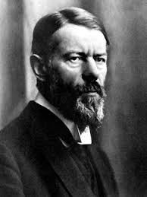
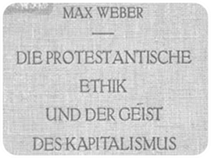
Макс Вебер
«Протестантська трудова етика і дух капіталізму» (1905)
у Німеччині (яка населена як католиками, так і протестантами) найкращих економічних успіхів домагалися протестанти: саме вони складали кістяк підприємців та висококваліфікованих технічних фахівців
найбільш динамічно розвивалися протестантські країни, такі як США, Англія і Голландія
економічний підйом і розвиток євро-американського капіталізму пояснювався наявністю протестантської етики, що обумовило трудове завзяття і раціональну організацію роботи.

Slide 12
Макс Вебер
«Протестантська трудова етика і дух капіталізму» (1905)
не властива людині від природи і є продуктом тривалого виховання
може зберігатися протягом тривалого часу за умов, якщо сумлінна праця приносить моральну і матеріальну віддачу
сучасний капіталізм перейшов до самовідтворення протестантської трудової етики і більше не потребує її релігійного обґрунтування
релігійно обґрунтована доктрина про добродіяння праці, необхідності працювати сумлінно і старанно

Slide 13
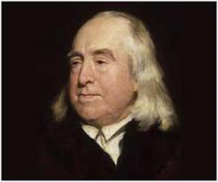
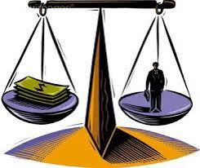
Утилітарний підхід
засновник
Джереми Бентам (1748-1832), Теорія утилітаризму
засадові принципи
максимальне задоволення потреб максимальної кількості людей
головна проблема
як вимірювати “суспільну корисність”?
ідея сприяння: закони повинні сприяти щастю людей
головний принцип суспільства - професійно створені закони, які спрямовані на профілактику зла, а не на покарання

Slide 14
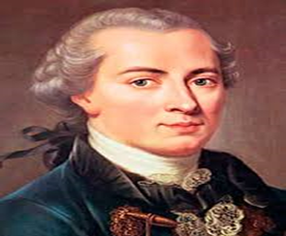
Деонтичний підхід
засновник
Імануїл Кант (1724-1804)
засадові поняття – «право»
є могутнім інструментом соціальної регуляції максимальної кількості людей
призначення права - забезпечити особі можливість вільного вибору мети або роду діяльності
Найбільш важливі серед різного роду прав - так звані моральні права (або права людини)
Деонтична етика (етика обов‘язку)

Slide 15
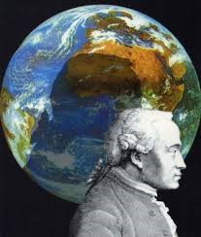
Категоричний імператив Канта
вчиняй так, щоб максима (принцип) твоєї поведінки стала загальним законом
людина повинна поводитися так, щоб її поведінка була схвалена всіма людьми і могла бути відтворена всіма людьми
вчиняй так, щоб людство, як у твоїй особі, так і в особі іншого, вбачалось як мета і ніколи – як виключно засіб
затверджується цінність людини як такої; людина має гідність, що виступає цінністю само по собі, а відтак вона не може бути засобом для досягнення цілей інших людей

Slide 16
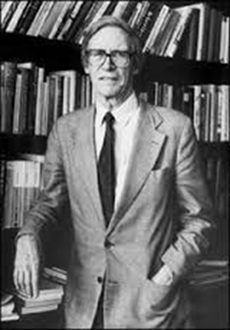
Етика справедливості
Дж. Ролз (1921-2002 рр)
базове положення
люди за своєю природою є суспільними істотами, які повинні жити в суспільстві і створювати соціальні структури для підтримки його функціонування
моральний обов’язок
це підпорядкування закону, що має бути: однаковий для всіх; справедливий; виключаючий дискримінацію і привілеї

Slide 17

Принцип 1:
Принцип 2:
"Принцип рівної свободи": кожна людина має рівне право на найбільш широкі свободи, сумісні з аналогічними свободами інших людей
соціальні і економічні рівності мають бути такими, щоб: від них можна було б розумно чекати переваг для усіх;
доступ до положень (positions) і посад був би відкритий усім

